Slide 1
Eisen, wensen en specificaties
Notes:
Copyright © Thijs van Vliet, all rights reserved. This information is copyrighted by Thijs van Vliet and may only be used for non-commercial educational purposes. Any other use of this information without the express written permission of Thijs van Vliet is prohibited. No warranty of any kind is provided or implied, nor is any liability accepted regardless of use.

Slide 2

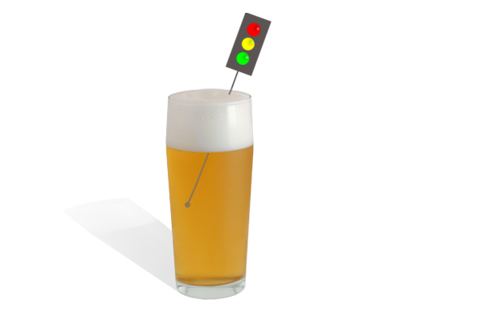
Bier temperatuur checker

Slide 3
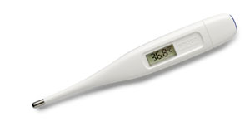
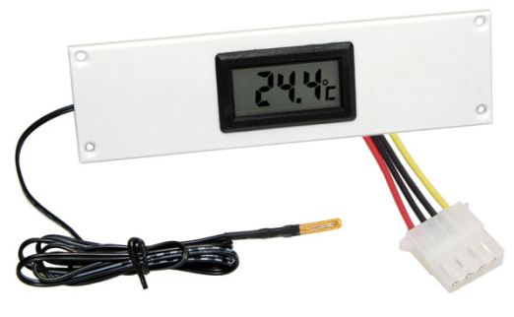
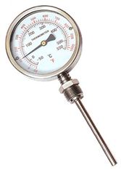

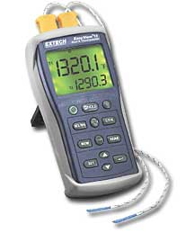
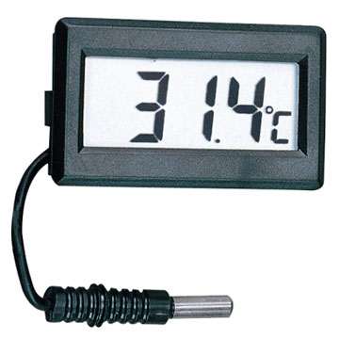
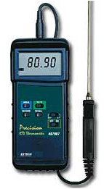
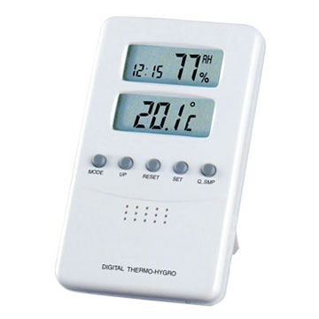

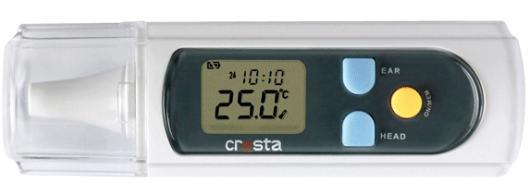
Eisen en wensen

Slide 4
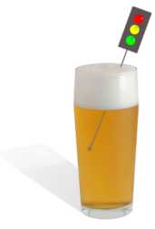



Eisen en specificaties
opdrachtgever
Eisen & wensen
Specificaties
Ontwerp
ontwerper

Slide 5
Eisen, wensen, specificaties
Eisen en wensen
  Behoeften van de opdrachtgever vaststellen
Specificaties
  Functionele specificaties
  Operationele specificaties
  Randvoorwaarden
  Ontwerpbeperkingen
Beheersaspecten
  Tijd, geld, organisatie, informatie, kwaliteit

Slide 6
Eisen en wensen
Meten en weergeven van biertemperatuur
Eenvoudige bediening
Eenvoudige indicatie
Draagbaar
Goedkoop
Robuust
Fun
Snel
Binnen 2 maanden op de markt
Vaag

Slide 7
Vaststellen van eisen
Wat is het doel?
  Meten en weergeven van biertemperatuur
Eisen
  Niet-onderhandelbaar
  Realistisch
  Meetbaar
Specificaties
NoRM

Slide 8
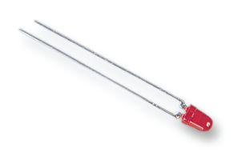
Functionele specificaties
  Digitale uitlezing met 10 leds
  Bereik 3 – 12 °C
  Resolutie ≤ 1 °C
  Nauwkeurigheid ± 0.5 °C
  Snelheid 5 seconde
  Batterij voeding 9V
  Afmetingen (max)
70 - 100 mm
40 mm
50 mm
70 mm

Slide 9
Operationele specificaties
  Aanzetten met drukknop
  Automatisch uitschakelen na 1 – 2 minuten
  Levensduur batterij minimaal 200 metingen
  Levensduur batterij stand-by minimaal 1 jaar
  Batterij door gebruiker te vervangen
  Eén/twee led’s geven temperatuur aan
  Bewaartemperatuur -20 – 70 °C
  Gebruikstemperatuur -5 – 90 °C

Slide 10
Beheersaspecten
Tijd
  Binnen 2 maanden op de markt
Geld
  Totale kosten maximaal 3000 Euro
Informatie
  Beschrijven van specificaties en manual
Kwaliteit
  Beschrijven van test-procedure
Organisatie
  Realisatie, test en kalibratie van prototype door studenten
  Voorbereiding en begeleiding door docenten

Slide 11
Eisen en wensen
Meten en weergeven van biertemperatuur
Eenvoudige bediening
Eenvoudige indicatie
Draagbaar
Goedkoop
Robuust
Fun
Snel
Binnen 2 maanden op de markt
Vaag

Slide 12
Eisen en wensen
Meten en weergeven van biertemp
Eenvoudige bediening
Eenvoudige indicatie
Draagbaar
Goedkoop
Robuust
Fun
Snel
Binnen 2 maanden op de markt
NoRM?
O spec
F-O spec
F spec
Rvw
-
-
F spec
Rvw
→ Aan-knop, auto-uit
→ 10 leds, 1 of 2 aan
→ Zie afmetingen
→ 10 Euro
→ ? → Wens
→ ? → Wens
→ 5 seconden

Slide 13
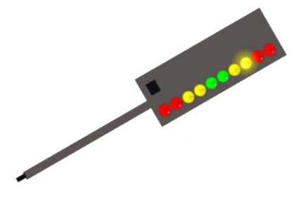
Eisen en specificaties
opdrachtgever
Eisen & wensen
Specificaties
Ontwerp
ontwerper
Functioneel
Operationeel
Randvoorwaarden
Ontwerpbeperkingen

Slide 14
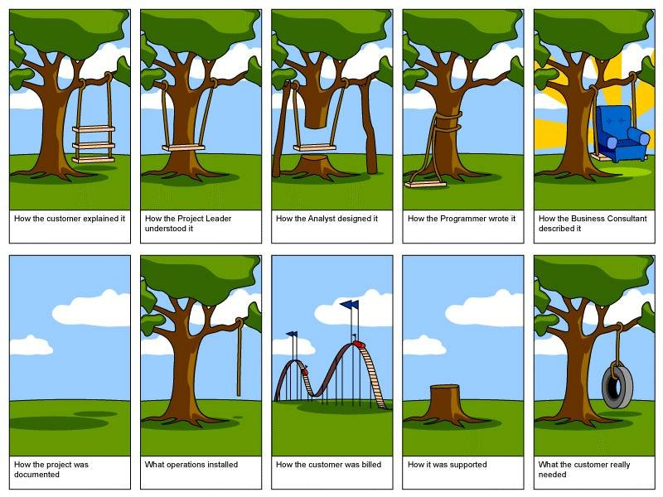
Eisen en specificaties

